Slide 1
述职报告
汇报人：潘一铭

Slide 2
自我介绍
工作业绩
工作理解
亮点经验
工作回顾
问题分析
未来规划
未来计划

Slide 3
01
自我介绍

Slide 4






自我介绍
大家好，我是潘一铭
对于工作我保持着谨慎、严谨的态度
对于生活我保持着散漫、自由的态度
除了写代码外也喜欢散步、爬山、摄影、看
电影、看动漫
我对自己的评价是：
不会拍照的厨子不是好程序员

Slide 5
02
工作理解

Slide 6




工作业绩
添加标题
添加标题
点击输入您的具体内容，用简洁的语言文字进行阐述，精准的词汇表达胜过长篇大论的文字
点击输入您的具体内容，用简洁的语言文字进行阐述，精准的词汇表达胜过长篇大论的文字
添加标题
添加标题
点击输入您的具体内容，用简洁的语言文字进行阐述，精准的词汇表达胜过长篇大论的文字
点击输入您的具体内容，用简洁的语言文字进行阐述，精准的词汇表达胜过长篇大论的文字

Slide 7




工作业绩
添加标题
添加标题
添加标题
添加标题
点击输入您的具体内容用简洁的语言文字进行阐述，精准的词汇表达胜过长篇大论的文字表述
点击输入您的具体内容用简洁的语言文字进行阐述，精准的词汇表达胜过长篇大论的文字表述
点击输入您的具体内容用简洁的语言文字进行阐述，精准的词汇表达胜过长篇大论的文字表述
点击输入您的具体内容用简洁的语言文字进行阐述，精准的词汇表达胜过长篇大论的文字表述

Slide 8
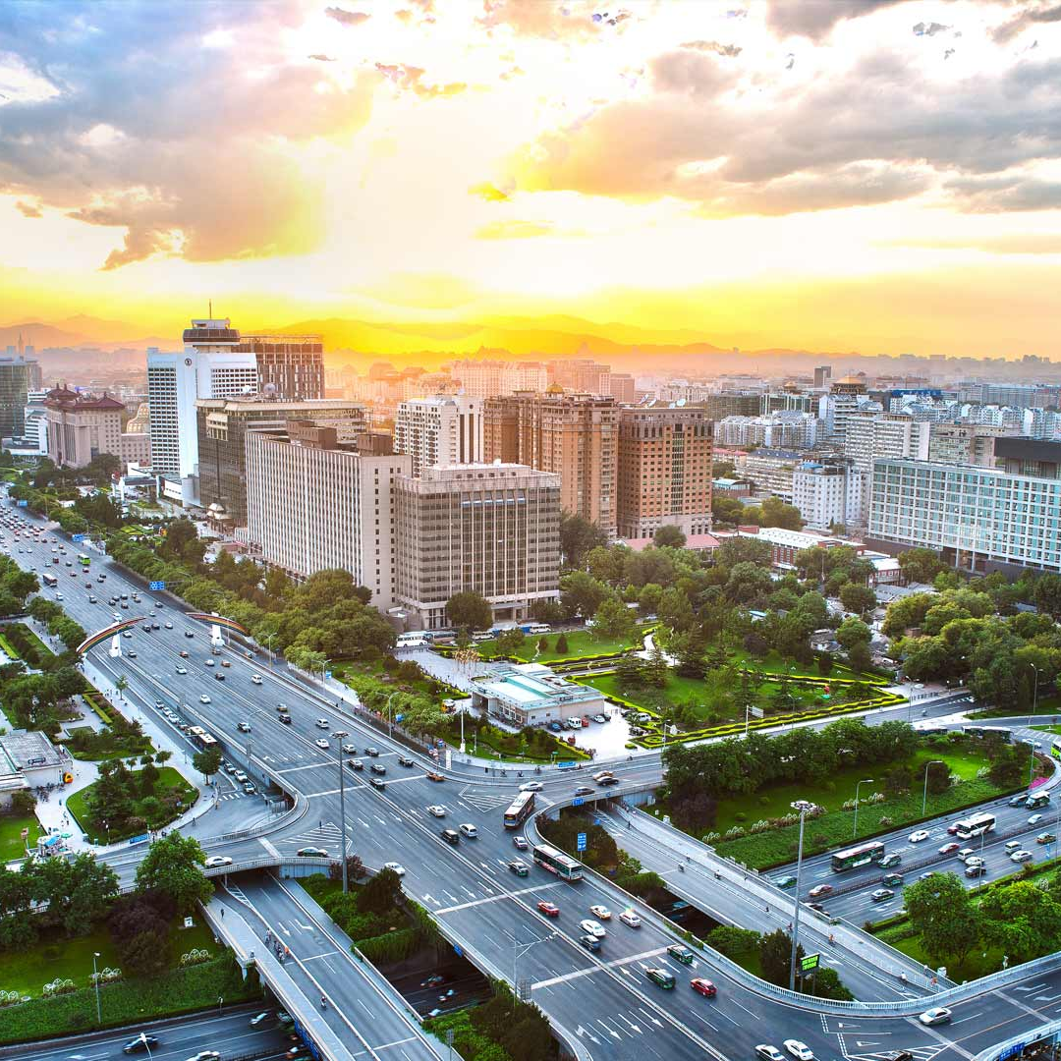
工作业绩
添加标题
添加标题
点击输入您的具体内容，用简洁的语言文字进行阐述，精准的词汇表达胜过长篇大论的文字
点击输入您的具体内容，用简洁的语言文字进行阐述，精准的词汇表达胜过长篇大论的文字
添加标题
添加标题
点击输入您的具体内容，用简洁的语言文字进行阐述，精准的词汇表达胜过长篇大论的文字
点击输入您的具体内容，用简洁的语言文字进行阐述，精准的词汇表达胜过长篇大论的文字

Slide 9
03
工作回顾

Slide 10
亮点经验
添加标题
添加标题
添加标题
添加标题
添加标题
添加标题

Slide 11



亮点经验
01
02
03
04
添加标题
添加标题
添加标题
添加标题
点击输入您的具体内容用简洁的语言文字进行阐述，精准的词汇表达胜过长篇大论的文字表述
点击输入您的具体内容用简洁的语言文字进行阐述，精准的词汇表达胜过长篇大论的文字表述
点击输入您的具体内容用简洁的语言文字进行阐述，精准的词汇表达胜过长篇大论的文字表述
点击输入您的具体内容用简洁的语言文字进行阐述，精准的词汇表达胜过长篇大论的文字表述

Slide 12
亮点经验
添加标题
点击输入您的具体内容，用简洁的语言文字进行阐述
添加标题
点击输入您的具体内容，用简洁的语言文字进行阐述
添加标题
点击输入您的具体内容，用简洁的语言文字进行阐述

Slide 13

亮点经验
添加标题
点击输入您的具体内容用简洁的语言文字
添加标题
点击输入您的具体内容用简洁的语言文字
添加标题
添加标题
点击输入您的具体内容用简洁的语言文字
点击输入您的具体内容用简洁的语言文字

Slide 14
04
未来规划

Slide 15
问题分析
添加标题
添加标题
添加标题
添加标题
点击输入您的具体内容，用简洁的语言文字进行阐述，精准的词汇表达胜过长篇大论的文字
点击输入您的具体内容，用简洁的语言文字进行阐述，精准的词汇表达胜过长篇大论的文字
点击输入您的具体内容，用简洁的语言文字进行阐述，精准的词汇表达胜过长篇大论的文字
点击输入您的具体内容，用简洁的语言文字进行阐述，精准的词汇表达胜过长篇大论的文字
S
W
O
T

Slide 16

问题分析
添加标题
添加标题
点击输入您的具体内容用简洁的语言文字进行阐述精准的词汇
点击输入您的具体内容用简洁的语言文字进行阐述精准的词汇
添加标题
添加标题
添加标题
添加标题
点击输入您的具体内容用简洁的语言文字进行阐述精准的词汇
点击输入您的具体内容用简洁的语言文字进行阐述精准的词汇
添加标题
添加标题
点击输入您的具体内容用简洁的语言文字进行阐述精准的词汇
点击输入您的具体内容用简洁的语言文字进行阐述精准的词汇

Slide 17


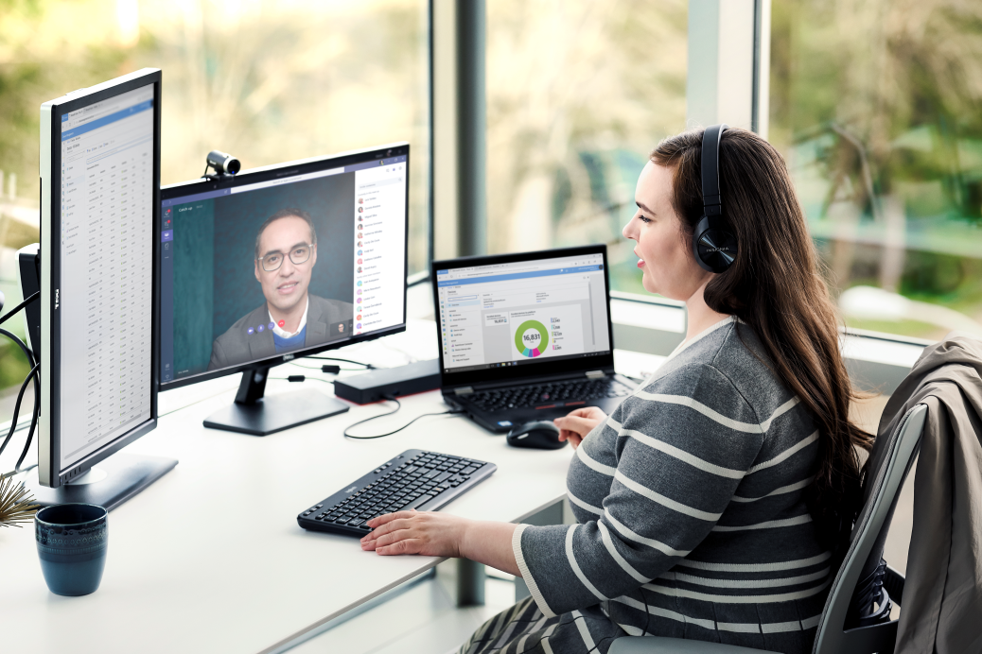
问题分析
添加标题
添加标题
添加标题
点击输入您的具体内容，用简洁的语言文字进行阐述，精准的词汇表达胜过长篇大论的文字表述
点击输入您的具体内容，用简洁的语言文字进行阐述，精准的词汇表达胜过长篇大论的文字表述
点击输入您的具体内容，用简洁的语言文字进行阐述，精准的词汇表达胜过长篇大论的文字表述

Slide 18
问题分析
添加标题
添加标题
点击输入您的具体内容用简洁的语言文字进行阐述精准的词汇表达胜过长篇大论的文字表述
点击输入您的具体内容用简洁的语言文字进行阐述精准的词汇表达胜过长篇大论的文字表述
添加标题
添加标题
点击输入您的具体内容用简洁的语言文字进行阐述精准的词汇表达胜过长篇大论的文字表述
点击输入您的具体内容用简洁的语言文字进行阐述精准的词汇表达胜过长篇大论的文字表述

Slide 19
04
未来计划
Please Add Text Here

Slide 20

未来计划
添加标题
添加标题
添加标题
点击输入您的具体内容，用简洁的语言文字进行阐述
点击输入您的具体内容，用简洁的语言文字进行阐述
点击输入您的具体内容，用简洁的语言文字进行阐述

Slide 21

未来计划
添加标题
添加标题
点击输入您的具体内容，用简洁的语言文字进行阐述
点击输入您的具体内容，用简洁的语言文字进行阐述
添加标题
添加标题
点击输入您的具体内容，用简洁的语言文字进行阐述
点击输入您的具体内容，用简洁的语言文字进行阐述

Slide 22
未来计划
添加标题
点击输入您的具体内容，用简洁的语言文字进行阐述
添加标题
01
点击输入您的具体内容，用简洁的语言文字进行阐述，精准的词汇表达胜过长篇大论的文字
添加
标题
添加标题
添加标题
添加标题
04
02
点击输入您的具体内容，用简洁的语言文字进行阐述，精准的词汇表达胜过长篇大论的文字
点击输入您的具体内容，用简洁的语言文字进行阐述
点击输入您的具体内容，用简洁的语言文字进行阐述
添加标题
03
点击输入您的具体内容，用简洁的语言文字进行阐述，精准的词汇表达胜过长篇大论的文字
添加标题
点击输入您的具体内容，用简洁的语言文字进行阐述

Slide 23
未来计划
添加标题
点击输入您的具体内容，用简洁的语言文字进行阐述
添加标题
点击输入您的具体内容，用简洁的语言文字进行阐述
添加标题
点击输入您的具体内容，用简洁的语言文字进行阐述

Slide 24
谢谢
THANK YOU
汇报人：潘一铭

